Slide 1

Ministre de l’enseignement supérieur et de la recherche scientifique
------ ############################## ------
Institut supérieur de technologie d’Antsiranana
------ ∞∞∞ ------
Ecole du génie industriel
Technologie de communication
Technologie de l’information et du multimédia
------ ############################## ------
Mise en place d’une plateforme web dynamique pour le partage des tableaux de bord des programmes issu de DHIS2
Développement d’un outil de Gestion commerciale des produits la Société MEVALAZA Junior
présenté par :
BEZARA Kenn Keren

Slide 2
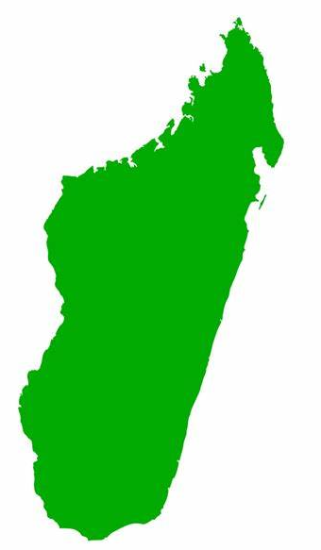

Introduction
Contexte :
- Informations groupées dans une platforme WEB (DHIS2)
- Déficit de connaissances sanitaires à l’échelle internationale
Objetctifs :
- Comprendre le fonctionnement des différents programmes
- Identifier les éléments (indicateurs) du tableau de bord
- Réaliser la plateforme web
Les étapes à suivre :
- Analyse de l’existant (DHIS2)
- Choix des outils et méthodes
- Modélisation de la solution
- Réalisation avec les outils choisis
Notes:
Objetctifs : Réaliser une plateforme web pour la diffusion des tableaux de bord des programmes au niveau du ministère de la santé publique.
• Analyse et modélisation du système de collecte de données et de partage de données
• Identification des forces et des faiblesses du système existant
• Description de l’organisation des données traitées par les différents programmes
• Formulation des différents indicateurs choisis
• Choix des outils et méthodes
• Modélisation de la solution
• Réalisation avec les outils choisis
• Test et validation

Slide 3

Le plan de la présentation
Ministère de la Santé Publique
Planification du projet
Analyse de l’existant
Analyse de besoins
Modélisation de cas d’utilisations
Modélisation de la base de données
Démonstration
Réalisation de la plateforme

Slide 4
Ministère de la Santé Publique
Madagascar
organisme gouvernemental -> gestion + réglementation (santé au niveau national)
Direction des Etudes, de la Planification et du Système d’Information ou DEPSI
Directeur Dr. Fidelis Adolphe ANDRIAMIZARASOA
Service de l’Exploitation, de la Maintenance Informatique et du Développement du Système d’Information ou SEMIDSI
Chef Dr. ARISON Daniel
Forme juridique :
Un établissement gouvernemental relevant du pouvoir exécutif.
Principale Activité :
Intervient aux besoins sanitaires de la population de Madagascar et stocke la majorité les informations
Médicales de ce dernier.
Notes:
Le ministère de la Santé publique est un organisme gouvernemental responsable de la gestion et de la réglementation des affaires liées à la santé au niveau national.
DEPSI ou Direction des Etudes, de la Planification et du Système d’Information
SEMIDSI ou Service de l’Exploitation, de la Maintenance Informatique et du Développement du Système
Activités : collecter, traiter, analyser et diffuser les informations sanitaires du pays.

Slide 5
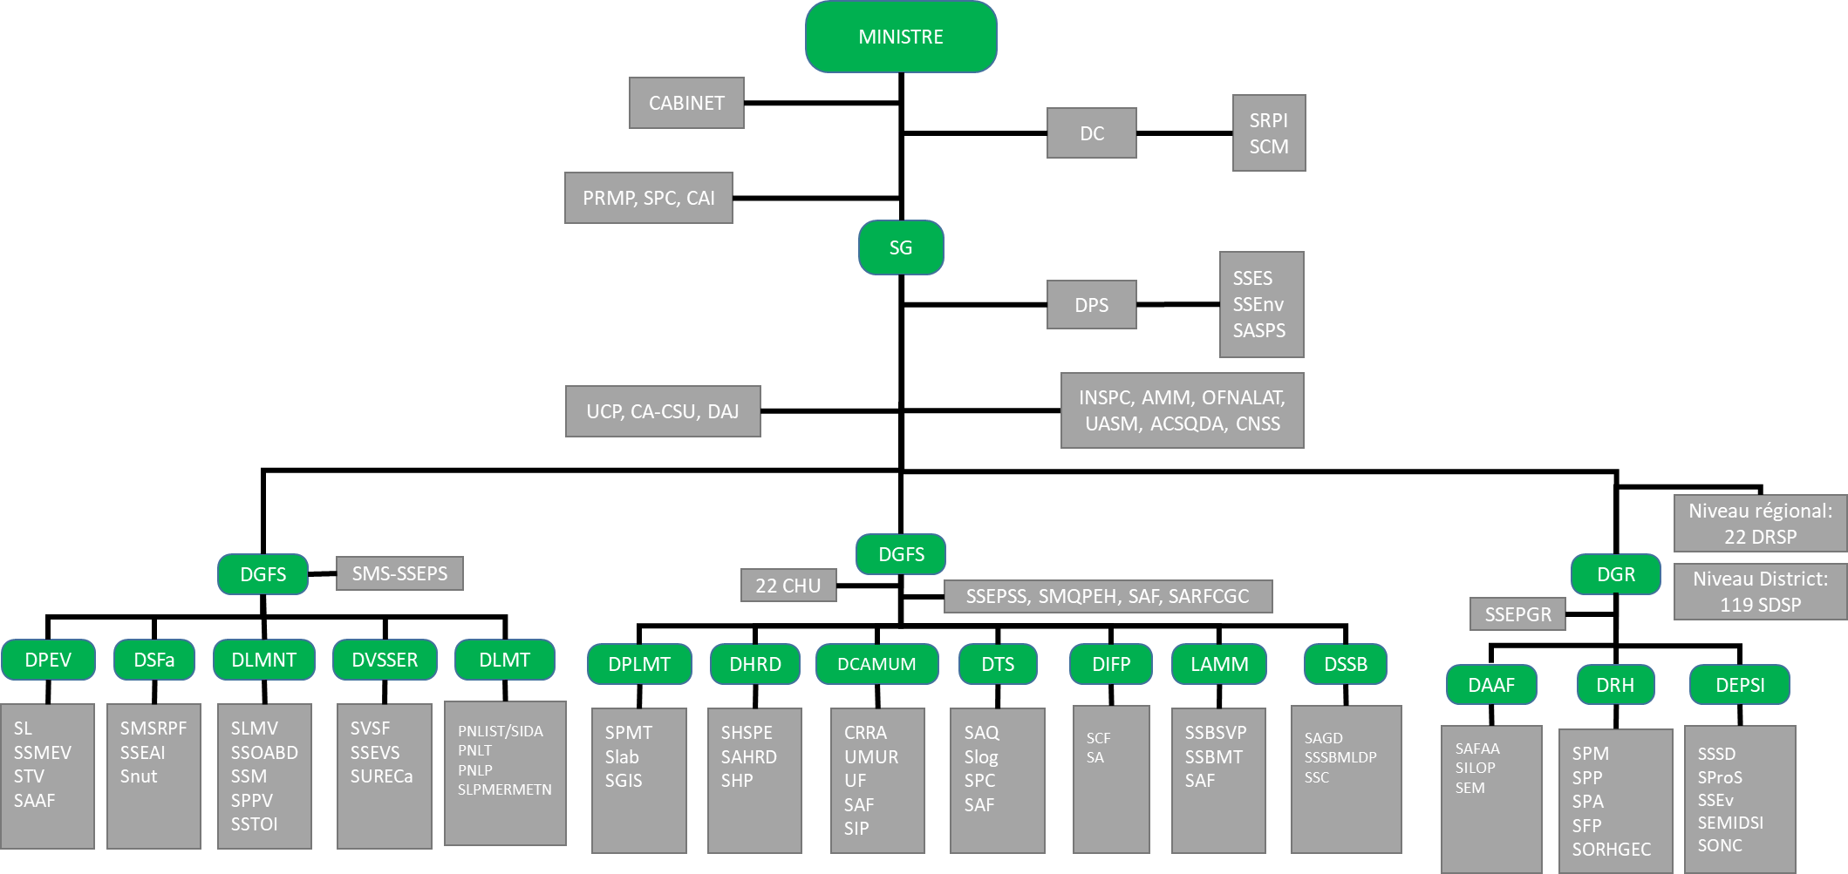
Organigramme de MSANP

Slide 6
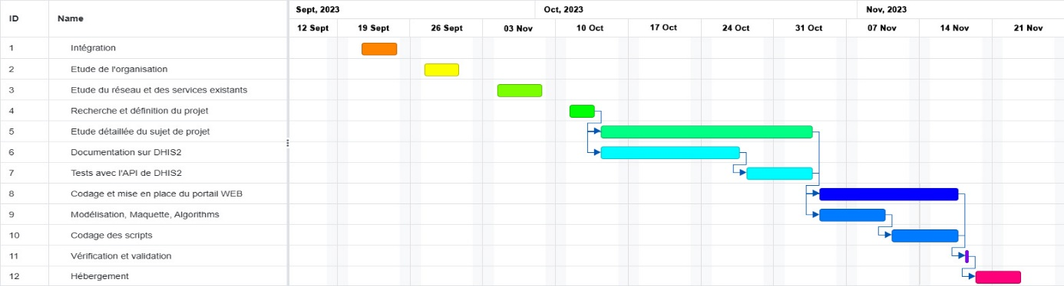
Planification
Application WEB : OnlineGantt (Gratuit)
Notes:
Tâches
Intervalle de date
Intégration
19 Sep – 23 Sep
Etude de l'organisation
25 Sep – 30 Sep
Etude du réseau et des services existants
02 Oct – 07 Oct
Recherche et définition du projet
09 Oct – 10 Oct
Etude détaillée du sujet de projet
11 Oct – 01 Nov
Documentation sur DHIS2
11 Oct – 25 Oct
Tests avec l'API de DHIS2
26 Oct – 01 Nov
Codage et mise en place du plateforme WEB
02 Nov – 15 Nov
Modélisation, Maquette, Algorithms
02 Nov – 08 Nov
Codage des scripts
08 Nov – 15 Nov
Vérification et validation
16 Nov – 17 Nov
Hébergement
17 Nov – 22 Nov

Slide 7

Analyse de l’existant
DHIS2
- Créé par l’Université d’Oslo (Norvège) en 1994
- Développé par Health Information System Program (HISP)
Forces :
Open Source
Personnalisable
Collecte de Données
Analyse et Visualisation
Interopérabilité
Communauté Active
Faiblesses :
Courbe d'Apprentissage
Personnalisation Exigeante
Performance
Notes:
DHIS2 est une plateforme logicielle destinée à la collecte, la validation, la visualisation et l'analyse des données dans le domaine de la santé.
Point Fort :
Open Source
Personnalisable
Collecte de Données
Analyse et Visualisation
Interopérabilité : compatible avec d’autres systèmes d’information
Communauté Active
Point Faible
Courbe d'Apprentissage
Personnalisation Exigeante
Performance : l’installation (configuration), maintenance, volume importante

Slide 8
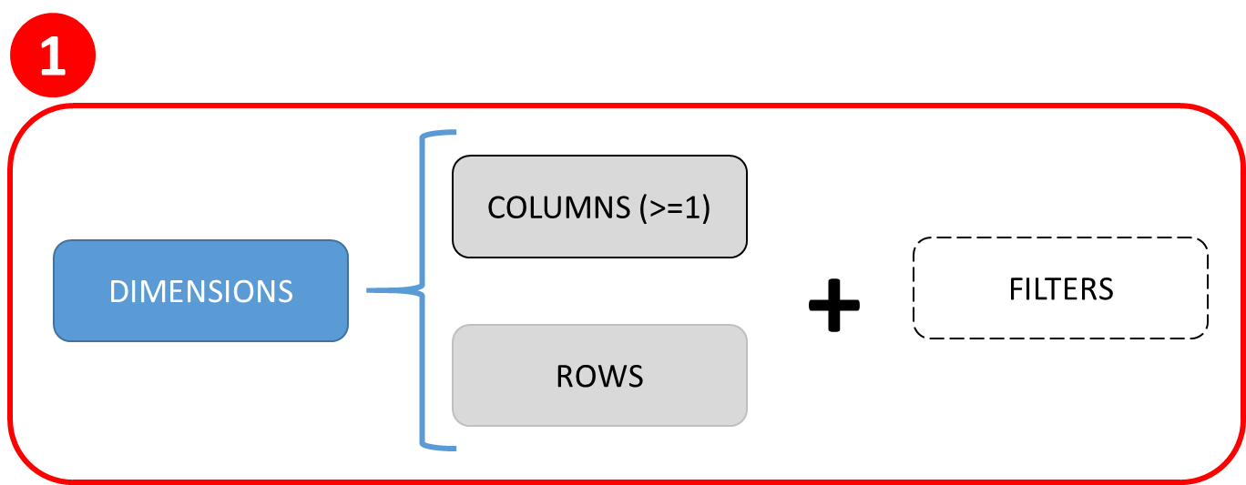
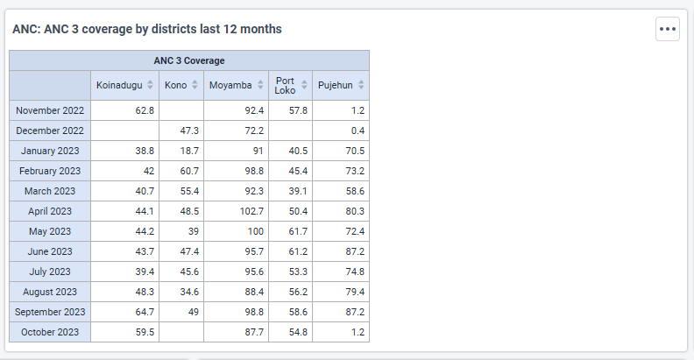
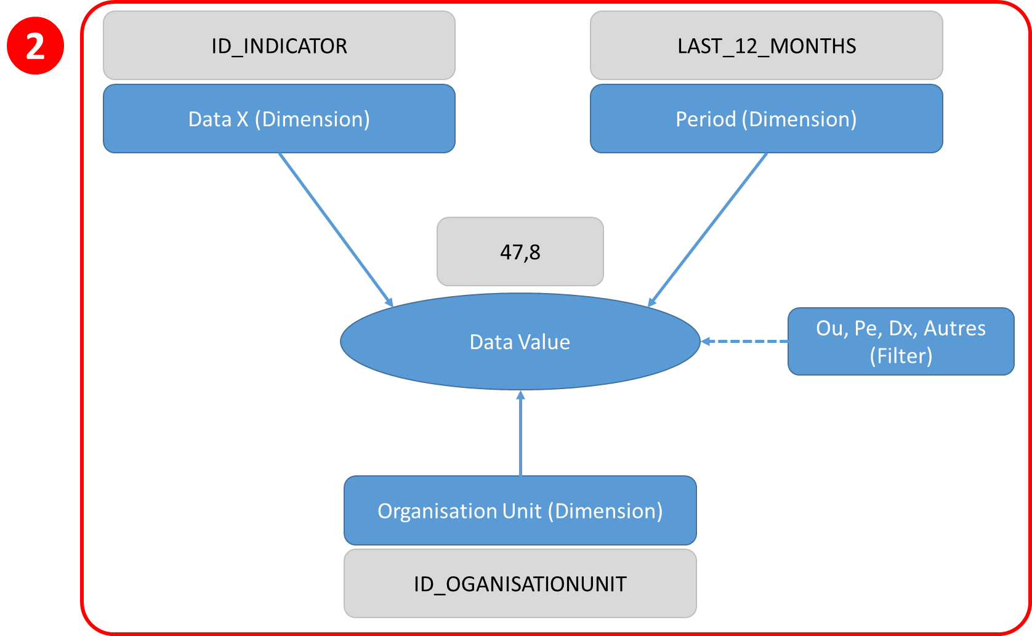
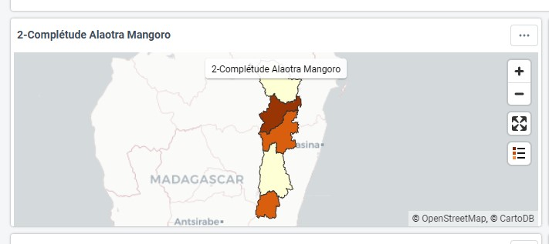
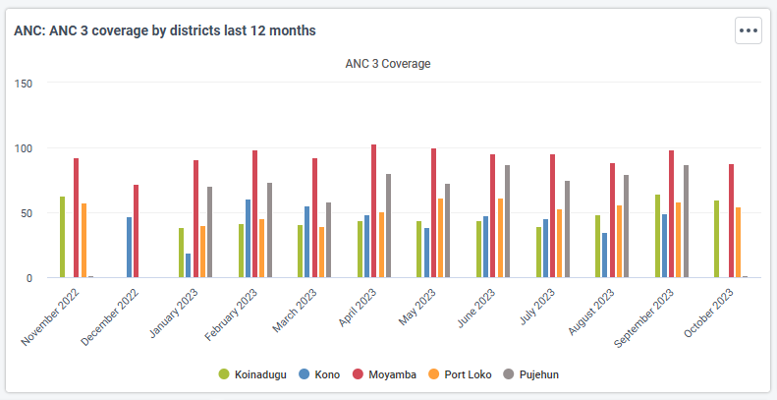
DHIS2
Tableau de bord
Données analytiques
Visualiseur de données
Tableau croisé Dynamique
Carte Géographique
Graphique
Notes:
L’application Tableau de bord utilise l’application Visualiseur de données (Data Visualizer) pour les afficher les données.

Slide 9












Analyse des Besoins
Outils de codage
Modules (Frameworks)
Editeur de texte :
Leaflet (Carte)
Chart.js (Graphique)
DataTables (Tableau croisé dynamique)
Bootstrap (Responsivité et autres)
JQuery (Dynamicité)
Django (Serveur)
Langages :
Hebergement
Services en ligne
Services en local
PythonAnywhere
Notes:
Heroku offre un plan gratuit avec des limitations en termes de ressources, mais il peut être suffisant pour des petites applications ou des projets personnels.
PythonAnywhere propose un plan gratuit limité en ressources, mais il permet de déployer des applications Django.
Amazon Web Services offre un niveau gratuit avec certaines ressources gratuites. On peut utiliser Amazon EC2 pour déployer des applications Django.
Google Cloud Platform propose App Engine, qui offre un niveau gratuit pour les petites charges de travail. On peut déployer des applications Django sur App Engine.
Microsoft Azure propose App Service, qui dispose d'un niveau gratuit avec des limitations en ressources. On peut déployer des applications Django sur App Service.
Vercel offre un plan gratuit pour héberger des applications web statiques et dynamiques, y compris celles construites avec Django.
PaaS, ou Platform as a Service (Plateforme en tant que Service) : permet aux développeurs de créer, déployer et gérer des applications sans se soucier de la complexité sous-jacente de l'infrastructure.

Slide 10
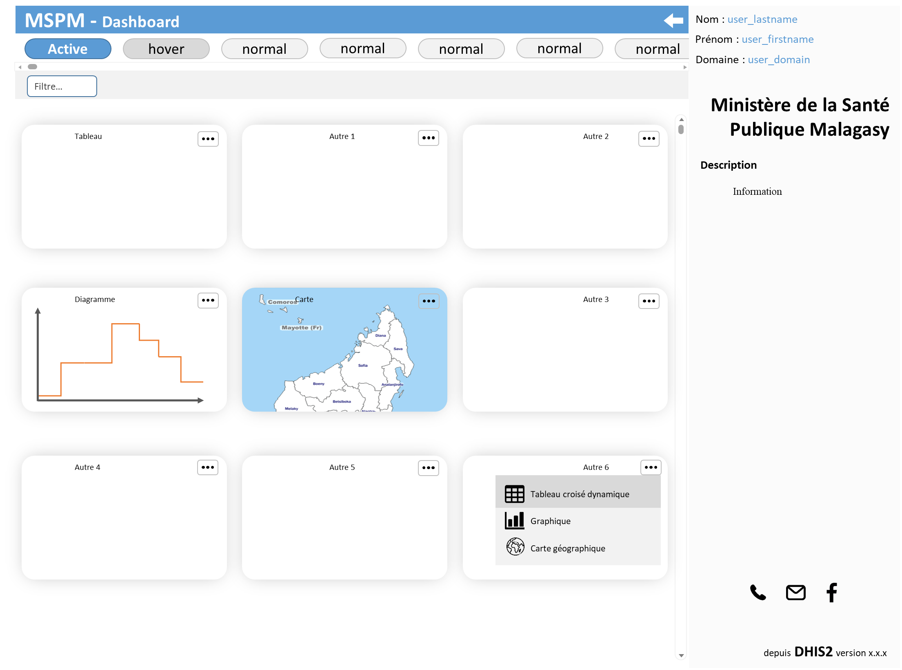
Maquettage

Slide 11
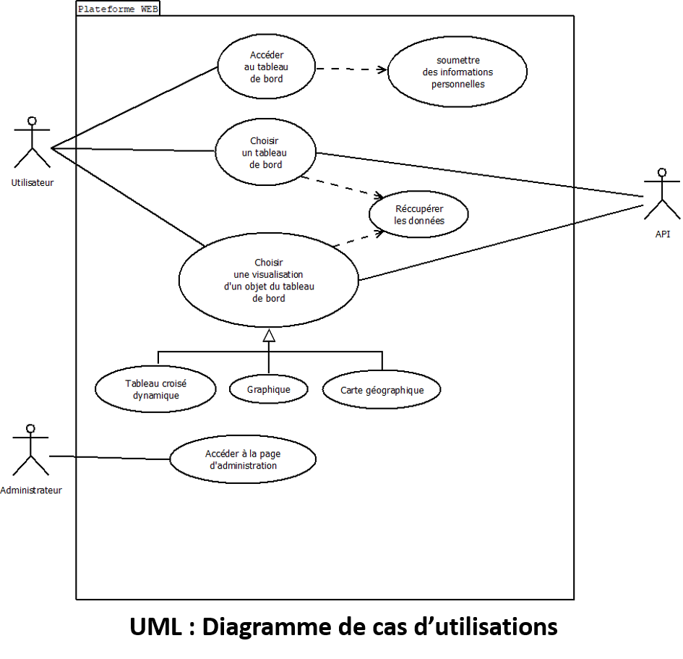
Modélisation : UML

Slide 12
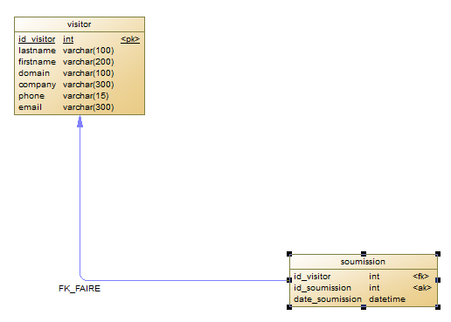
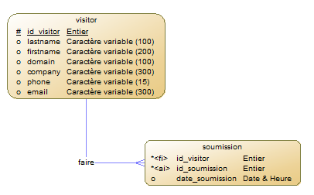
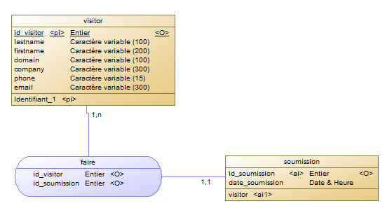
Modélisation : MERISE
Modèle Physique de Données
Modèle Logique de Données
Modèle Conceptuel de Données

Slide 13
Réalisation
Pages :
- Formulaire
- Tableau de bord
- Administration
Création de la page de formulaire
Création de la page du tableau de bord
Génération des objets du tableau de bord
Adaptation de la page d’admin (Django)

Slide 14
Conclusion
- Projet faisable
Les objectifs atteints :
- Comprendre le fonctionnement des différents programmes du DHIS2
- Identifier les éléments (indicateurs) du tableau de bord
- Réalisation de la plateforme

Slide 15
Merci à tous

